Slide 1
IMAN

Slide 2
Ku mau cinta Yesus selamanya Ku mau cinta Yesus selamanya Meskipun badai silih berganti dalam hidupku Ku tetap cinta Yesus selamanya
Ya Abba Bapa ini aku anakMu layakkanlah seluruh hidupku Ya Abba Bapa ini aku anakMu pakailah sesuai dengan rencanaMu

Slide 3
IMAN ?
Apa itu ?

Slide 4
Percayakah kalian dengan Yesus ?

Slide 5
Iman
DASAR dari segala sesuatu
Karunia dari ALLAH
PERCAYA kepada Tuhan

Slide 6
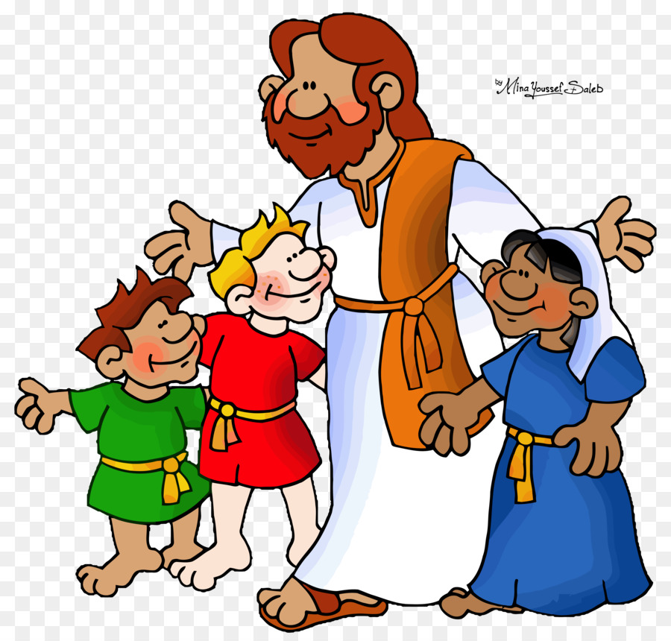
Iman menggerakan kita untuk :
Berpikir
Bersikap
Berbuat

Slide 7
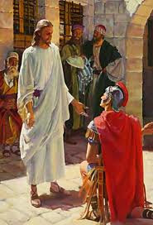
Mari membaca Kitab Suci
Hal 155

Slide 8
Tuan, janganlah bersusah-susah sebab aku tidak layak menerima Tuan di dalam rumahku

Slide 9
Mari mendalami sabda
Dimana Yesus saat itu ?
Siapakah yang sakit keras ?
Siapakah yang meminta Yesus menyembuhkan ?
Siapa yang datang menghadap Yesus ?
Mengapa perwira itu tidak mau bertemu Yesus ?

Slide 10
Orang yang beriman selalu memiliki harapan.
Orang yang memiliki harapan hidupnya
Tenang berbuat baik
Tentram mengasihi oranglain
Bahagia membantu orang lain

Slide 11
Perbuatan orang beriman
Berdoa sepenuh hati
Pergi ke gereja
Mengikuti berbagai ibadat atau doa bersama
4. Mengasihi sesama
5. Bertutur kata baik
6. Bertingkah laku menyenangkan
7. Membantu orang lain
dll

Slide 12
Syahadat Iman
1. Percaya akan Allah, Bapa yang Mahakuasa, 2. Yesus Kristus, 3. Percaya akan Roh Kudus 4. Gereja katolik yang Kudus 5. Persekutuan para kudus 6. Pengampunan Dosa, 7. Kebangkitan badan, 8. Kehidupan kekal.

Slide 13
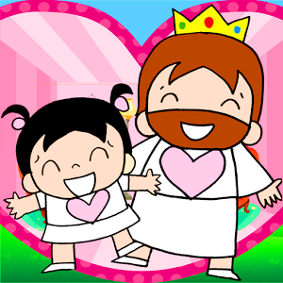
Buatlah tulisan berhias
“Aku berkata kepadamu, iman sebesar ini tidak pernah Aku jumpai, sekalipun di antara orang Israel“

Slide 14
HARAPAN

Slide 15
Apa Tujuannya ?
Mengetahui arti harapan dalam tradisi Gereja Katolik
Menceritakan kisah Santa Monika
Memberi contoh perbuatan orang yang berpengharapan
Melakukan aksi yang mengungkapkan harapan

Slide 16
3 keutamaan Kristiani
KASIH
HARAPAN
IMAN

Slide 18
Mari membaca “harapan Andreas” dan Simon Ingin dibelikan Playstation”

Slide 19
Yuk jawab pertanyaan
Siapa sajakah nama anak-anak yang ada dalam cerita tersebut ?
Mengapa orang tua Andreas harus pergi meninggalkannya?
Apa yang dijanjikan ayah kepada Andreas ?
Apa keinginan Andreas?
Apakah keinginan Andreas akhirnya terpenuhi ?

Slide 20
Apa yang diinginkan Simon ?
Apakah keinginan simon terpenuhi ?
Bagaimana cara orang tua Simon memenuhinya ?
Apa akibatnya bagi Simon ?
Mana yang lebih baik, Andreas atau Simon ?

Slide 21
Jadi apa itu harapan ?
Keinginan
Keyakinan
Impian
Cita-cita

Slide 22
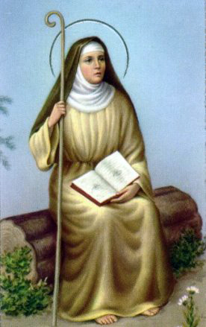
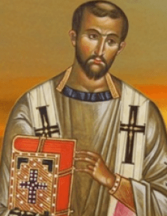

Slide 23
Siapakah suami dan anak Ibu Monika ?
Bagaimana perangai suami Ibu Monika ?
Apa yang diharapkan Ibu Monika ?
Mengapa Ibu Monika mengharapkan hal itu ?
Apa yang dilakukan Ibu Monika agar harapannya terpenuhi ?

Slide 24
Harapan adalah keyakinan bahwa apa yang diinginkan akan didapatkan diwaktu yang akan datang.
Dalam iman Kristiani, harapan berupa janji-janji Allah yang ada dalam Kitab Suci.
Janji –janji Allah :
Keselamatan
Kesejahteraan

Slide 25
Contoh harapan Kristiani
Santa Monika :
Sabar
Penuh kasih
Tekun berdoa
Pantang menyerah
berani

Slide 26
Harapan pribadi bisa disucikan menjadi harapan kristiani, jika tujuannya bagi kepentingan banyak orang.

Slide 27
Harapan kristiani selalu memberi semangat yang tak kunjung putus, ungkapannya adalah doa, kasih dan usaha terus menerus.
Harapan kristiani selalu menjadikan diri sendiri dan orang lain lebih baik dari sebelumnya.

